Slide 1
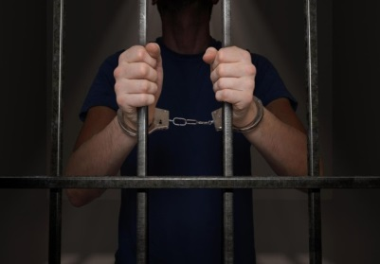

ОТКАЖИСЬ ОТ НАРКОТИКОВ!
До 15 лет лишения свободы
Наказание за склонение к потреблению наркотических средств (ст. 230 УК РФ). Под склонением подразумевается даже устное предложение попробовать наркотик.
До 20
лет
лишения свободы
За производство, сбыт, пересылку наркотических средств, психотропных веществ или их аналогов (ст. 228.1 УК РФ) предусмотрено наказание в виде лишения свободы на срок до 20 лет со штрафом до 1 миллиона рублей.
До 8 лет
лишения свободы
Наказание за незаконное культивирование растений, содержащих наркотические средства или психотропные вещества либо их прекурсоры (ст. 231 УК РФ).
Незаконные приобретение, хранение, перевозка, изготовление, переработка наркотических средств (ст.228 УК РФ)
Наказываются аналогично со штрафом в размере до
500 000 рублей
ВЫБИРАЙ ЗДОРОВОЕ БУДУЩЕЕ!
Сообщи, где торгуют смертью, располагаются притоны
и собираются наркоманы
33-73-54
(анонимно)
Прокуратура Ингодинского района г. Читы

